Slide 1

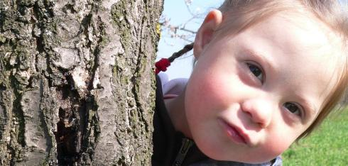
VZDĚLÁVÁNÍ dětí s Downovým syndromem

Slide 2

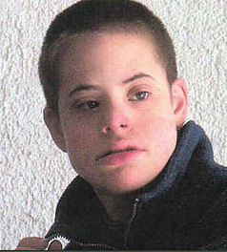
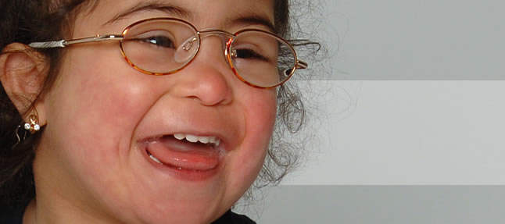
VLIV VZDĚLÁNÍ
na vývoj, komunikaci, sociální rozvoj
(sebeobsluha), motivaci k učení,
rozumové schopnosti, sebevědomí,
sebehodnocení, seberealizaci,
emocionalitu, orientaci v sociálních
vztazích (role…), trávení volného času,
okruh přátel, budoucí zaměstnání a
sociální začlenění

Slide 3
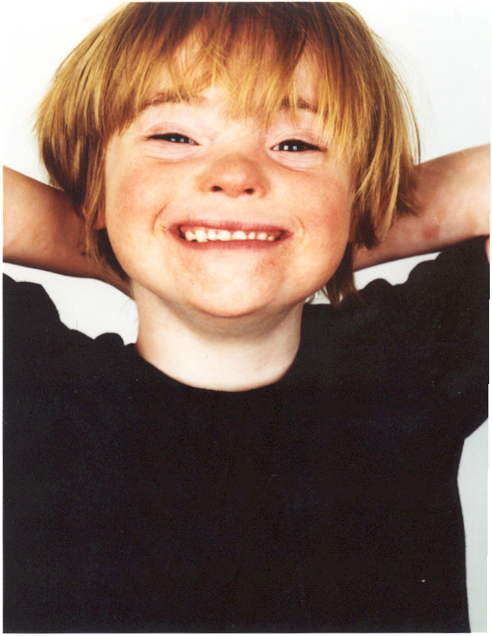
MOŽNOSTI VZDĚLÁVÁNÍ
Integrace
(IVP, Asistent pedagoga, SPC, legislativa,škola)
individuální - skupinová
Speciální školství
MŠ speciální
býv. Základní škola praktická
Základní škola speciální
Odborné učiliště
Praktická škola
Střední odborné učiliště
Střední škola
Večerní kurzy
Kurzy k doplnění vzdělání

Slide 4
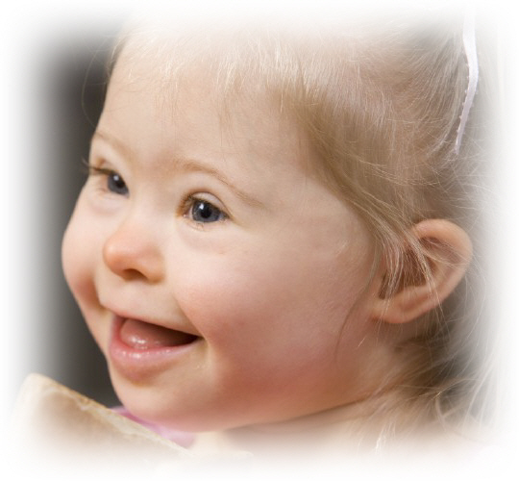
PŘEDŠKOLNÍ VZDĚLÁVÁNÍ
Rodina x dětský domov
Poradenství: SRP, SPC
Mateřská škola speciální
Speciální třída při mateřské škole
Mateřská škola

Slide 5
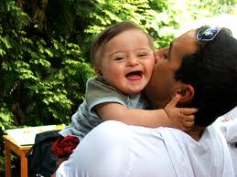
RODINA
Základní a prvotní sociální prostředí dítěte
Bezprostředně ovlivňuje vývoj a dovednosti
Pro děti s postižením má ještě zásadnější vliv než u dětí intaktních, ale klade velké požadavky na rodinu (čas, trpělivost, psychika, metody…)
Funkce: Sociálně-ekonomická, reprodukční, emocionální a kulturně výchovná

Slide 6
MATEŘSKÁ ŠKOLA , MATEŘSKÁ ŠKOLA SPECIÁLNÍ
Děti od 3 do 6 let (max 7 let)
Nástup do ZŠ nejpozději v roce, kdy dítě dovrší 8 let
Dle RVP pro předškolní vzdělávání
Cíle: Rozvíjení dítěte, jeho učení a poznání, Osvojení hodnot, Získání osobnostních postojů
Rozvoj: Socializace, komunikace, sebeobsluhy, fyzických schopností, motoriky, kognitivních fcí..

Slide 7
KLÍČOVÉ KOMPETENCE
kompetence k učení
kompetence k řešení problémů
kompetence komunikativní
kompetence sociální a personální
kompetence činnostní a občanské

Slide 8
FUNKCE MATEŘSKÉ ŠKOLY
Diagnostická (další zařazení, správný přístup)
Výchovná a vzdělávací (vzdělávání dítěte, rozvoj schopností důležitých k nástupu do ZŠ, sebeobsluha, komunikační dovednosti)
Reedukační (rozvoj všech funkcí, hlavně té postižené, kompenzační funkce)
Psychologická (kontakt s vrstevníky, denní režim, motivace, sebekontrola…)
Respitní (úlevová péče pro rodinu)

Slide 9
Býv. Základní škola praktická
Dnes ZŠ pro žáky s LMP řídící se dle § 16 odst. 9 školského zákona
Dříve zvláštní škola
Žák získá základní vzdělání
9letá (často až do škol roku kdy žák dosáhne 17 let)
Max. 14 žáků, většinou 6-8
Hodnocení slovní nebo známkami
Vzdělávací program je tří stupňový, ale dle RVP se dělí na Dva stupně .
  nižší (1. – 3. ročník)
  střední (4. – 6. ročník)
  vyšší (7. – 9. ročník)

Slide 10
Pro žáky, kteří v důsledku nižších rozumových schopností nezvládnou požadavky běžné ZŠ
Žáci s lehkou mentální retardací, v pásmu podprůměru či v hraničním pásmu MR
Cílem: vybavit žáky tak, aby se uplatnili v praktickém životě
Běžné předměty, více výchov (hl. pracovní vyučování) + řečová výchova, cizí jazyk volitelný
Neplést s praktickou školou (střední škola)
Může být zřízena přípravná třída

Slide 11
Býv. ZŠ praktické nebyly zrušeny, jen byl upraven název.
V důsledku trendu inkluze žáků s LPM do běžných škol
V souladu s novelou školského zákona se pouze ruší Příloha 2 RVP ZV - upravující vzdělávání žáků s lehkým mentálním postižením (RVP – LMP), od 1.9. 2018 bude pouze dobíhající do 31.8.2020 a od 1.9. 2020 se všichni žáci z těchto škol budou vzdělávat podle ŠVP v souladu s upraveným RVP ZV, resp. podle IVP

Slide 12
Základní škola speciální
Dříve pomocná škola
10letá (často až do 17 let)
Dělí se na dva stupně v RVP, ale je 4 stupňová
  nižší (3 roky)
  střední (3 roky)
  vyšší (2 roky)
  pracovní (2 roky)
zvládnutí trivia (čtení, psaní, počty), sebeobsluhy, osobní hygieny, osvojení si pracovních dovedností
učí se v blocích

Slide 13
Základní škola speciální
Hodnocení hlavně slovní, doplňkově známkami
Pro žáky, kteří v důsledku nižších rozumových schopností nezvládnou požadavky běžné ZŠ i ZŠ praktické
středně těžká MR, těžká MR a hluboká MR (tzv. rehabilitační třídy)
základní vědomosti, dovednosti a návyky, potřebné k orientaci v okolním světě, k dosažení maximální možné míry samostatnosti a nezávislosti na péči druhých osob a k zapojení do společenského života

Slide 14
Základní škola speciální
relaxační koutek, není klasické uspořádání lavic, hodně názorných pomůcek, speciální metody
třída nižšího stupně do 8 žáků, střední do 10, vyšší i pracovní do 10 žáků
čtení, psaní, počty, věcné učení, smyslová výchova, pracovní a výtvarná výchova, tělesná výchova, hudební výchova, řečová výchova, zdravotní tělesná výchova,dramatická výchova, práce s počítačem
Má tzv. přípravný stupeň (max 3 roky, pro žáky s těžkým postižením)

